Slide 1
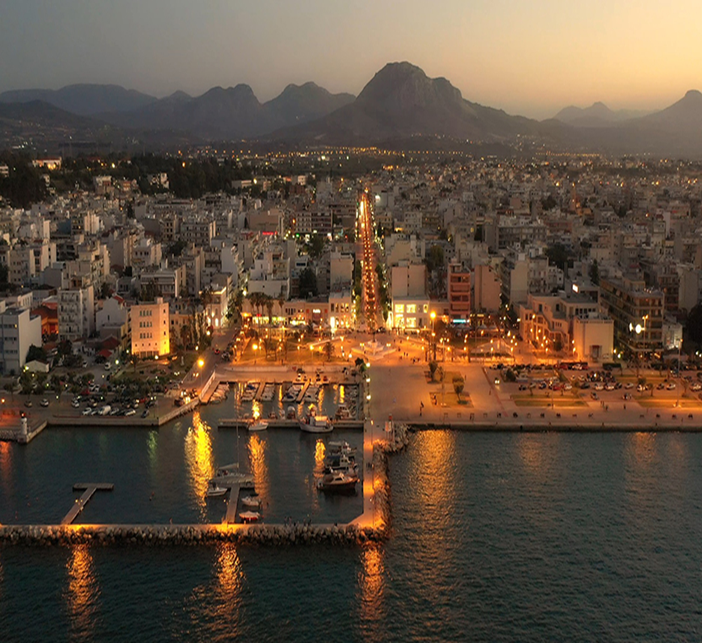
ΕΛΑ ΝΑ ΣΟΥ ΜΙΛΗΣΩ ΓΙΑ ΤΟΝ ΤΟΠΟ ΜΟΥ : ΚΟΡΙΝΘΟΣ 1858-2024/25

Slide 2
ΠΕΡΙΕΧΟΜΕΝΑ
Στα πλαίσια της παρουσίασης της πόλης μας θα γίνει :
Μικρή αναδρομή στην ιστορία της Κορίνθου (Αρχαίας και Νέας)
Περιγραφή της Νέας Κορίνθου και πιο συγκεκριμένα:
α) του πολεοδομικού σχεδίου της
β) της αρχιτεκτονικής και της χρησιμότητας σημαντικών κτιρίων
της από το 1858 και εξής
γ) της σημερινής της εικόνας- 2024/5

Slide 3
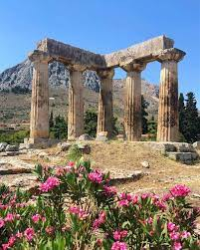
Η ΙΣΤΟΡΙΑ ΤΗΣ ΚΟΡΙΝΘΟΥ
H πόλη της Κορίνθου υπάρχει εδώ και 4.000 χρόνια.
Τοποθετείται στην περιοχή κάτω από τον Ακροκόρινθο ( Αρχαία Κόρινθος) και γνωρίζει λόγω της θέσης της μεγάλη ανάπτυξη στην αρχαιότητα.
Το 146 π.Χ. θα καταστραφεί από τους Ρωμαίους και το 44μ.Χ. θα αναδημιουργηθεί από τον Ιούλιο Καίσαρα.
Η έλευση του Απ. Παύλου αποτελεί ένα νέο κεφάλαιο στην ιστορία της, που θα την αναδείξει και πάλι σημαίνουσα πόλη.

Slide 4
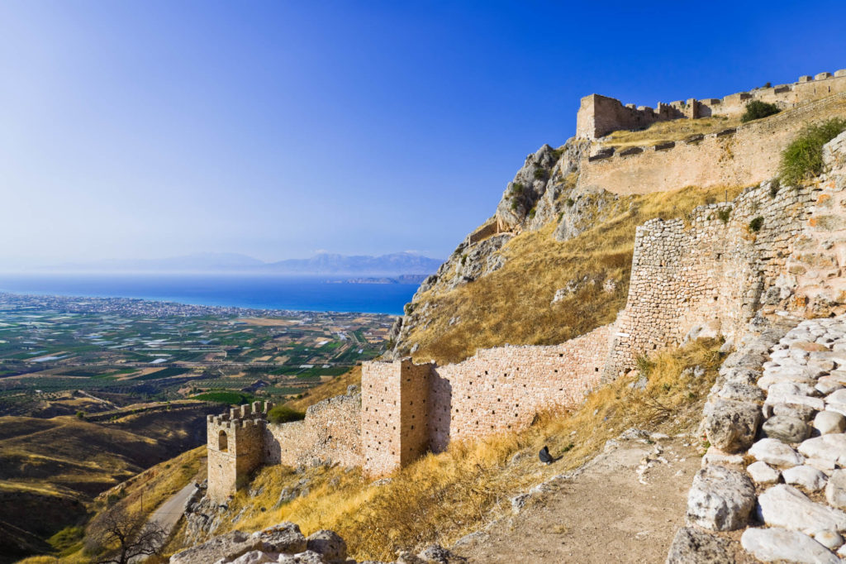
ΑΠΟ ΤΟΝ ΙΟΥΣΤΙΝΙΑΝΟ ΣΤΗΝ ΕΠΑΝΑΣΤΑΣΗ: Ο ΑΚΡΟΚΟΡΙΝΘΟΣ.
Ο Ιουστινιανός, κατά τα βυζαντινά χρόνια, αναγνωρίζοντας τη σημασία της θα ανακαινίσει το «πανελλήνιο» τείχος του Ισθμού.
Μετά από 7 αιώνες κατοχής από τους Ενετούς και τους Τούρκους απελευθερώνεται και ορίζεται Πρωτεύουσα και Έδρα της «Προσωρινής Διοικήσεως της Ελλάδος» ως τα τέλη Μαΐου του 1822.
Η Γαλανόλευκη κυμάτισε στις επάλξεις του ανυπότακτου Ακροκορίνθου, μία ακόμη μοναδική στιγμή για την ένδοξη πόλη μας.
.

Slide 5
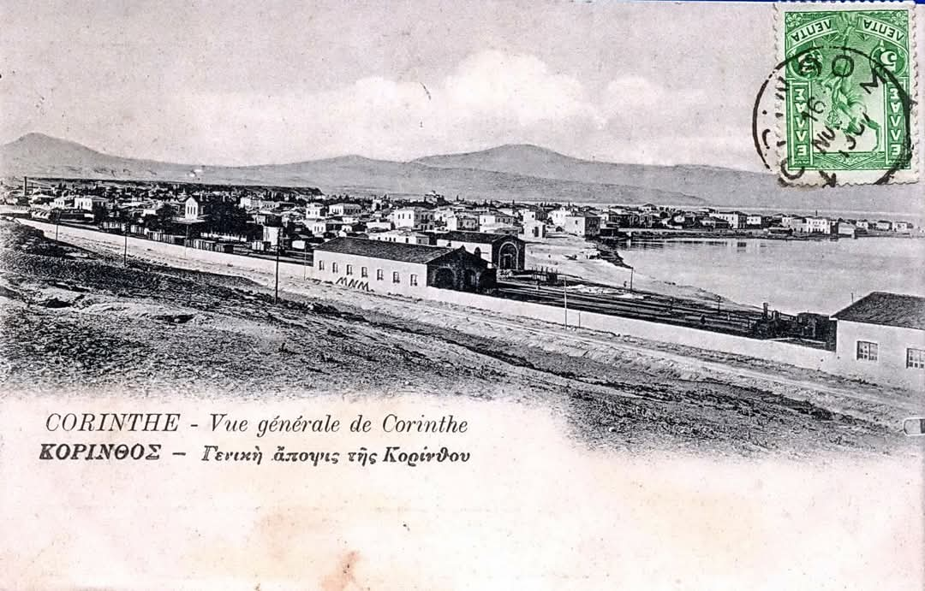
Η ΝΕΑ ΚΟΡΙΝΘΟΣ
Ο μεγάλος σεισμός του 1858 θα μεταφέρει την πόλη μας στη σημερινή της θέση με το όνομα <<Νέα Κόρινθος>>,στο μέρος του αρχαίου λιμανιού, στη θέση <<Σχοινιάς>>, με πρωτοποριακό πολεοδομικό σχέδιο, χωρίς όμως να πάψει να υφίσταται η ύπαρξη και της παλιάς.

Slide 6
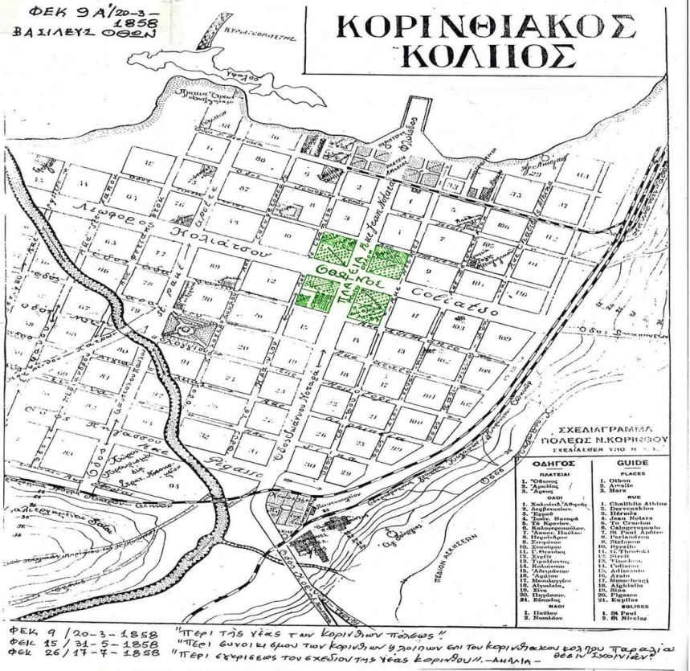
ΠΟΛΕΟΔΟΜΙΚΟ ΣΧΕΔΙΟ ΤΗΣ ΝΕΑΣ ΠΟΛΗΣ
Το σχέδιο της νέας πόλης βασίστηκε στην Ιπποδάμεια αντίληψη, σύμφωνα με την οποία γύρω από μία κεντρική περιοχή αναπτύσσονται τα οικοδομικά τετράγωνα των περιοχών κατοικίας, οργανωμένα σε ένα ορθογώνιο δίκτυο δρόμων. Έτσι, το σχέδιο πόλεως της Κορίνθου, γύρω από την κεντρική της πλατεία, περιλαμβάνει οικοδομικά τετράγωνα διαστάσεων συνήθως 84Χ85 μ., τα οποία χωρίζονται με δρόμους πλάτους 12μ. Οι δε δρόμοι τέμνονται κάθετα μεταξύ τους.
Η συνολική επιφάνεια του σχεδίου πόλεως ήταν 1.000 στρέμματα.
.

Slide 7
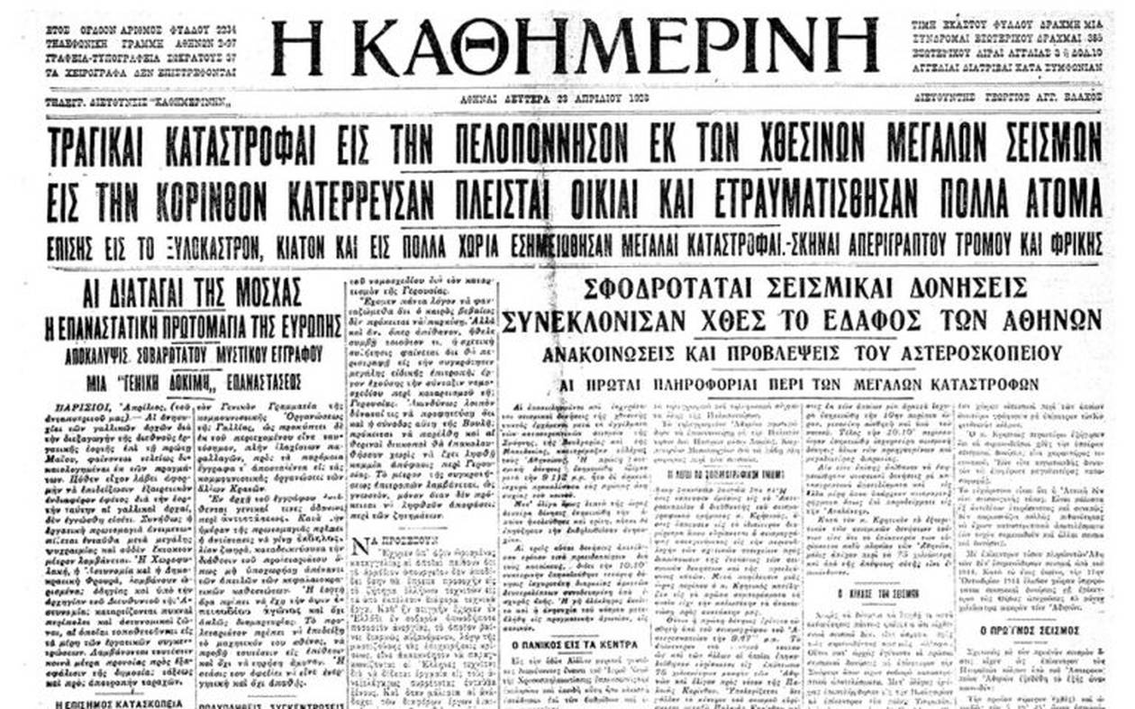
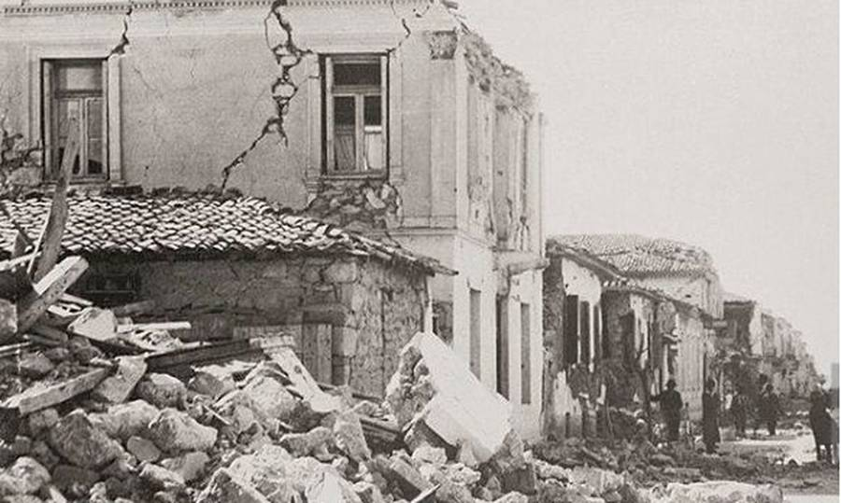
ΠΟΛΕΟΔΟΜΙΚΟ ΣΧΕΔΙΟ ΤΗΣ ΝΕΑΣ ΠΟΛΗΣ
Ο νέος καταστροφικός σεισμός του 1928 μετέτρεψε την πόλη πάλι σε ερείπια.

Slide 8
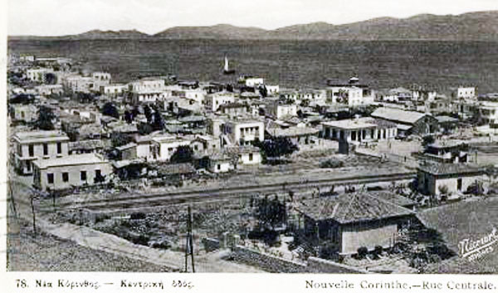
ΠΟΛΕΟΔΟΜΙΚΟ ΣΧΕΔΙΟ ΤΗΣ ΝΕΑΣ ΠΟΛΗΣ
Για την ανοικοδόμηση της Κορίνθου δημιουργήθηκε ο Αυτόνομος Οργανισμός Σεισμοπαθών Κορίνθου (ΑΟΣΚ).
Επικεφαλής του ΑΟΣΚ ανέλαβε ο Μητροπολίτης Δαμασκηνός.
Ο Οργανισμός επέβλεψε την κατασκευή των κτιρίων με βάση τους νέους αντισεισμικούς κανονισμούς, ενώ ανέλαβε και τη χορήγηση δανείων και χρηματικής βοήθειας για την κατασκευή τους.

Slide 9
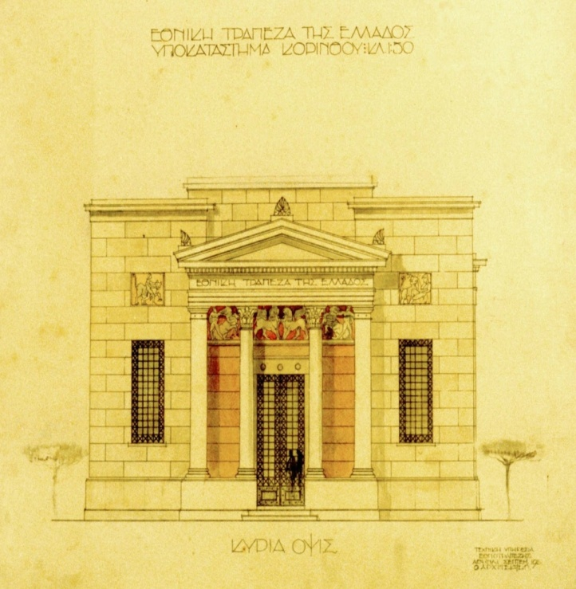
ΑΡΧΙΤΕΚΤΟΝΙΚΗ – ΧΡΗΣΙΜΟΤΗΤΑ ΣΗΜΑΝΤΙΚΩΝ ΚΤΙΡΙΩΝ ΤΗΣ ΠΟΛΗΣ ΑΠΟ ΤΟ 1858 ΚΑΙ ΕΞΗΣ
Εθνική Τράπεζα
Το κατάστημα της Εθνικής Τράπεζας Κορίνθου στεγάζεται στην οδό Εθνικής Αντιστάσεως από το 1934.
Αρχιτέκτων του έργου ήταν ο Νικόλαος Ζουμπουλίδης.
Χρησιμοποιεί τον μοντερνιστικό σχεδιασμό με στοιχεία κλασικιστικά (κορινθιακό κιονόκρανο) µε ταυτόχρονη όμως χρήση οπλισμένου σκυροδέματος.

Slide 10
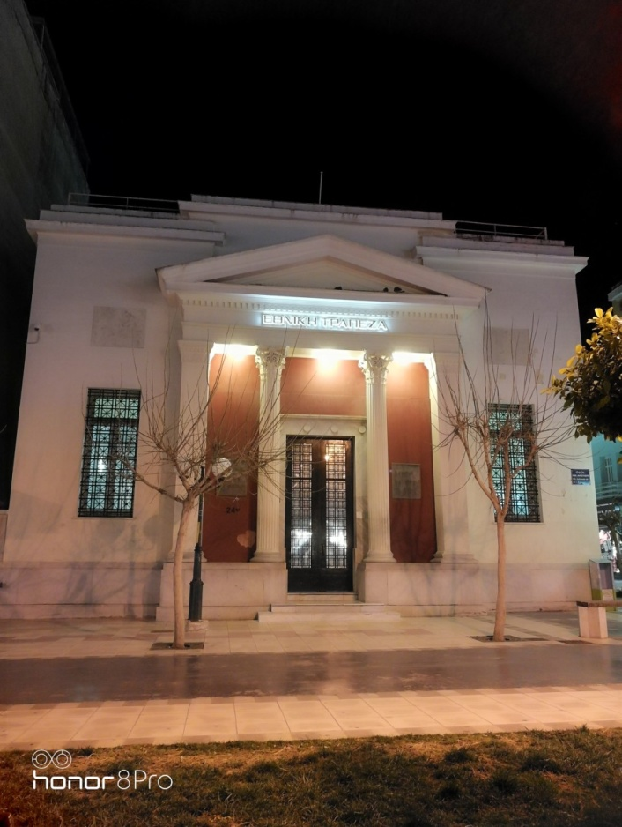
Η Εθνική Τράπεζα διαδραμάτισε διαχρονικά σημαντικό ρόλο στην οικονομική ανάπτυξη της πόλης μέσω :
της χορήγησης δανείων προς τους σεισμοπαθείς,
της στήριξης των επιχειρήσεων, των χρηματοδοτήσεων προς τους αγρότες,
της δημιουργίας νέων θέσεων εργασίας,
καθώς και στην κοινωνική και πολιτιστική ζωή του τόπου υποστηρίζοντας :
ιδρύματα
πολιτιστικούς συλλόγους
φιλανθρωπικές δράσεις

Slide 11
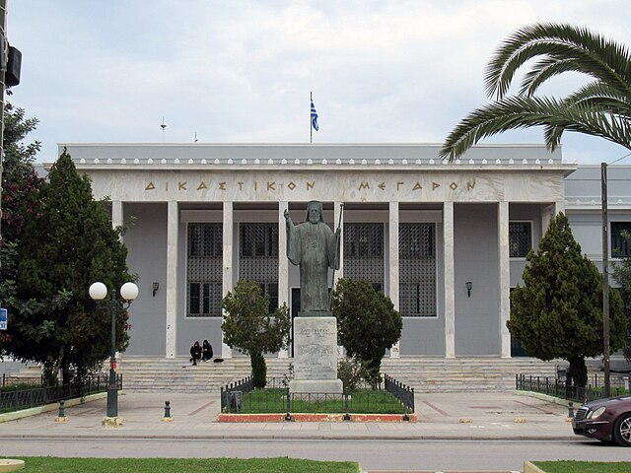
ΔΙΚΑΣΤΙΚΟ ΜΕΓΑΡΟ
Το Δικαστικό Μέγαρο (Πρωτοδικείο) ιδρύθηκε το 1908 και είναι το παλαιότερο δημόσιο κτίριο της πόλης.
Είναι ένα ορθογώνιο κτίριο με την κεντρική του είσοδο στην πίσω πλευρά. Διαθέτει απλές κολόνες και έχει υπόγειο και ισόγειο.
Στην ανύψωση βοήθησε ο μητροπολίτης, αρχιεπίσκοπος Αθηνών και πάσης Ελλάδας, Δαμασκηνός. Επίσης για ένα χρονικό διάστημα έγινε και πρωθυπουργός της χώρας μας.
Για την προσφορά του στον κόσμο της Κορίνθου ανεγέρθηκε το άγαλμά του στην είσοδο του Μεγάρου.
Κατά την κατοχή, το τούνελ που οδηγεί στο υπόγειο είχε χρησιμοποιηθεί ως μυστικό πέρασμα στα κρατητήρια που είχαν δημιουργηθεί εκεί.

Slide 12
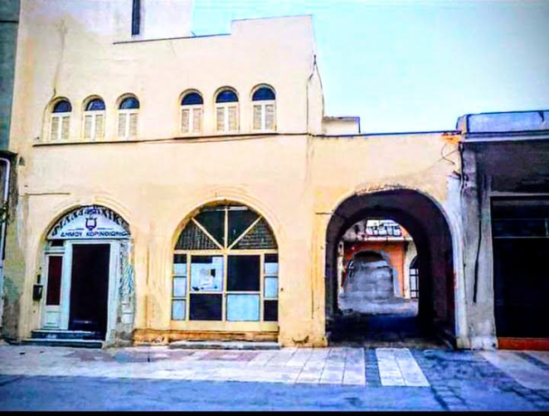
ΔΗΜΟΤΙΚΗ ΑΓΟΡΑ
Η Δημοτική Αγορά της Κορίνθου κτίστηκε το 1930.
Το κτίριο της Αγοράς συνδυάζει υποδειγματικά την παραδοσιακή τυπολογία του κτιρίου με στοά και εσωτερική αυλή, έχει λιτή τοξοστοιχία και απλοποιημένη μορφολογία, που ανταποκρίνονταν στις απαιτήσεις των μοντέρνων καιρών.
Για δεκαετίες αποτελούσε την εμπορική καρδιά της πόλης.
Σήμερα η αγορά είναι κλειστή και εγκαταλελειμμένη, αλλά για το μέλλον της δύο απόψεις συγκρούονται:
Η διατήρηση ή η κατεδάφισή της.

Slide 13
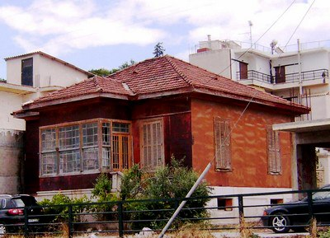
ΚΤΙΡΙΟ ΖΑΜΠΑΝΗ
Στο κτίριο Ζαμπάνη, το οποίο κατοικείται μέχρι σήμερα, έχει εφαρμοστεί η αμερικανική τεχνογνωσία εύκαμπτων αντισεισμικών κτηρίων.
Κατασκευάστηκε το 1929 από τον Αμερικανό αρχιτέκτονα Τ. Bronderick.
Είναι εξ’ ολοκλήρου ξύλινο, διαθέτει μεταλλική επένδυση για προστασία από το υγρό κλίμα της Κορίνθου, ανασυρόμενα παράθυρα αγγλοαμερικανικού σχεδιασμού, θύρα εισόδου με πολύχρωμα τζάμια και ακολουθεί συμμετρική γεωργιανή κάτοψη.

Slide 14
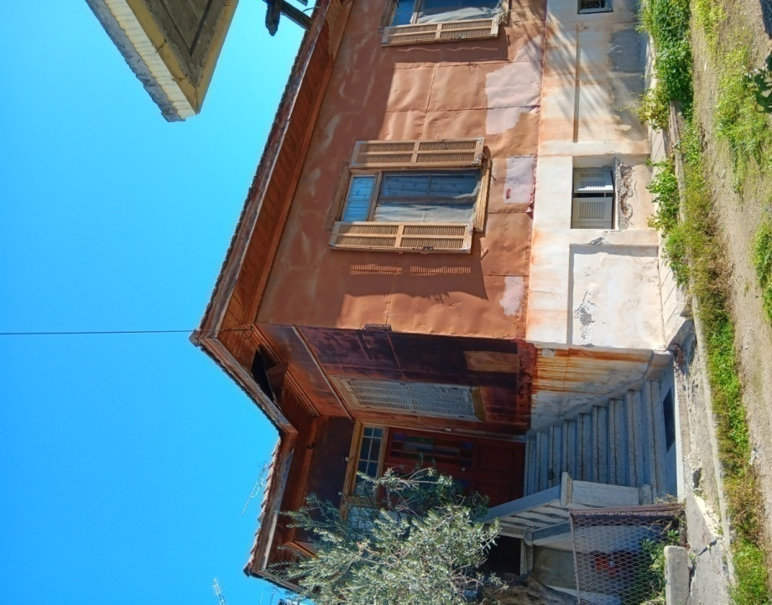
Το κτίριο επισκέφτηκε ο Πρωθυπουργός Ελευθέριος Βενιζέλος, ο οποίος διατηρούσε προσωπική φιλία με τον ιδιοκτήτη του Δημήτριο Ζαμπάνη – Γονατά.
Την περίοδο της κατοχής, το κτίριο επιτάχτηκε από τους Γερμανούς και χρησιμοποιήθηκε σαν κατάλυμα υψηλόβαθμων αξιωματικών.
Το 1994 το κτίριο κηρύχθηκε διατηρητέο και αποτελεί ένα σημαντικότατο κομμάτι της αρχιτεκτονικής κληρονομιάς της Κορίνθου και ένα μοναδικό κτίριο σε όλη την Ελλάδα.

Slide 15
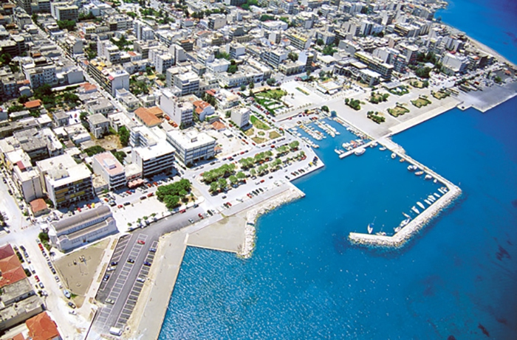
Η ΣΥΓΧΡΟΝΗ ΠΟΛΗ
Και από την Αρχαία Κόρινθο, τον Ισθμό και τη νεοκλασική Κόρινθο, όπως διαμορφώθηκε μετά από τους σεισμούς, φτάνουμε στην Κόρινθο τη σημερινή εποχή.
Η πόλη μας , ζωντανή και σύγχρονη, προσκαλεί τον καθένα από σας να την επισκεφτεί, να την περπατήσει, να την χαρεί, να νοιώσει την ανάσα των αιώνων και του σήμερα, το κάλεσμα των δύο θαλασσών που την περιβάλλουν και να καταλάβει μόνος του, γιατί η πόλη μας λεγόταν και λέγεται «Αφνειός».

Slide 16
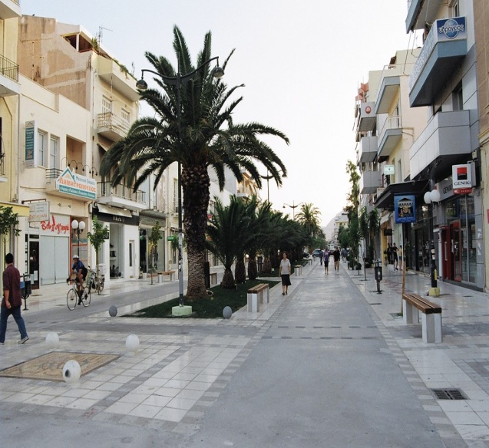
Σημεία αναφοράς
Το πεζοδρομημένο με ενυπόγραφα ψηφιδωτά κέντρο της, όπου συγκεντρώνει τα περισσότερα εμπορικά μαγαζιά.
Η πλατεία Παναγή Τσαλδάρη (Περιβολάκια).
Δημόσια κτίρια, από τα οποία ξεχωρίζουν το Δικαστικό Μέγαρο, η Εθνική Τράπεζα, η Πινακοθήκη.

Slide 17
Η κεντρική λεωφόρος που οδηγεί στην πλατεία Ελευθερίου Βενιζέλου (Φλοίσβος) με το άγαλμα του φτερωτού Πήγασου, συμβόλου της πόλης.
Εκεί βρίσκεται και το Πανεπιστήμιο Πελοποννήσου.
Στην ανατολική πλευρά του λιμανιού βρίσκεται ο ναός του Αγίου Νικολάου, από όπου ξεκινά το παραλιακό μέτωπο για περπάτημα, ποδήλατο, άθληση και εκτείνεται μέχρι τη βυθιζόμενη γέφυρα της Ποσειδωνίας και τον Δίολκο.

Slide 18
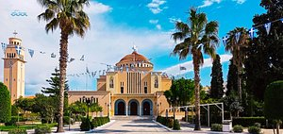
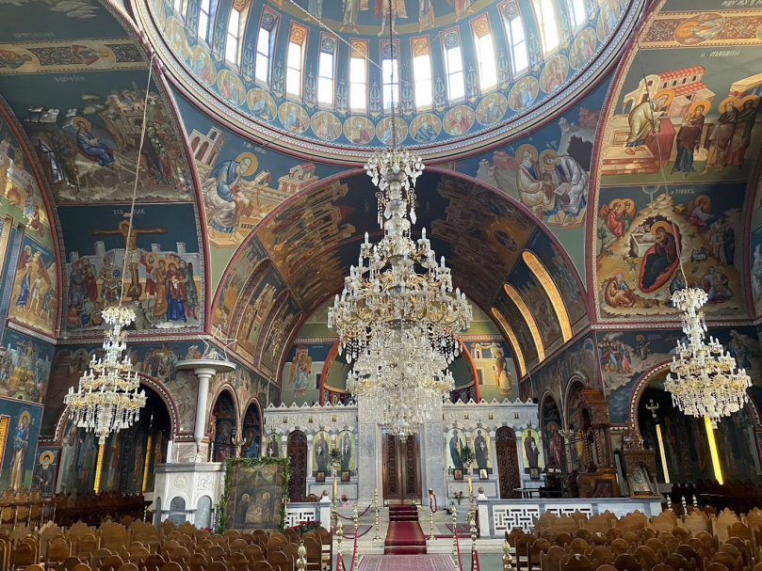
Ο Ιερός Ναός Αποστόλου Παύλου, έργο του διάσημου αρχιτέκτονα Περικλή Φωτιάδη.
Θεμελιώθηκε για να τιμηθεί ο Απόστολος Παύλος, που δίδαξε στην Κόρινθο δύο φορές και ευαγγέλλισε τα «έθνη» της πολύβουης, πολύγλωσσης και πολυεθνικής εκείνης αρχαίας πόλης και απηύθυνε προς τους Κορινθίους δύο, πιθανώς τρεις, επιστολές.

Slide 19
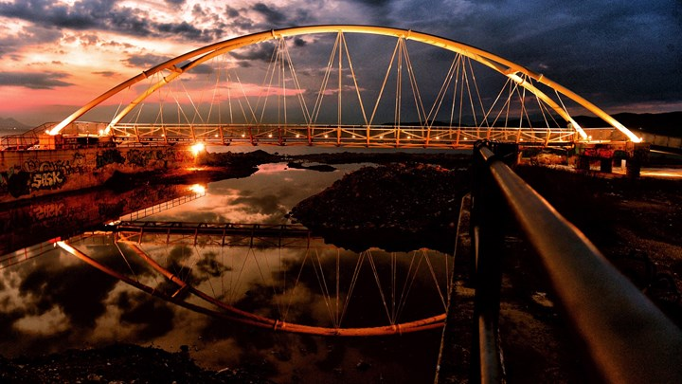
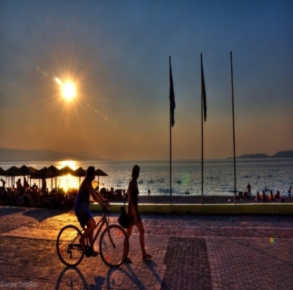
Η παραλία Καλάμια με πλήθος χώρων εστίασης και διασκέδασης.
Εκεί βρίσκεται και το σύμπλεγμα αγαλμάτων Διογένη (κυνικού φιλοσόφου) και Μ. Αλέξανδρου που αναπαριστά τη συνάντησή τους στην Κόρινθο το 336 π.Χ.
Εντυπωσιακή είναι και η μοναδική στην Ελλάδα πεζογέφυρα που έχει σχήμα Αρχαίας Κορινθιακής Τριήρους.

Slide 20
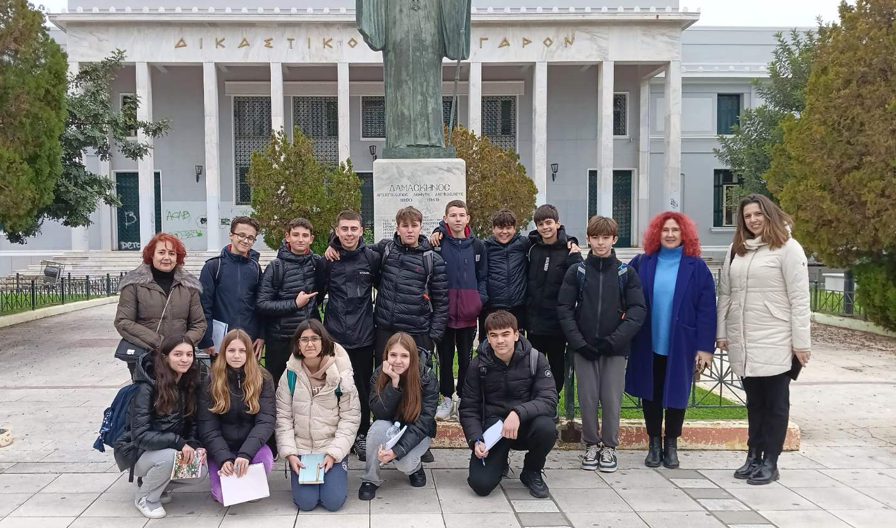
Αυτή είναι η πόλη μας, η Κόρινθος. Μια πόλη με μεγάλο παρελθόν και ιστορία, αλλά και με ηχηρό παρόν και υποσχέσεις για το μέλλον.
Eυχαριστούμε για την προσοχή σας!
1^{ο} Γυμνάσιο Κορίνθου

Slide 21
Συμμετείχαν οι μαθητές /μαθήτριες:
1.Γλεζάκης Ιωάννης Παναγιώτης 9.Κιούσης Κωνσταντίνος
2.Δημητριάδη Δήμητρα 10.Κίτσου Αλεξάνδρα
3.Ζάνι Σίλβι 11.Κόντης Κωνσταντίνος
4.Θεοδωράτου Ανθή 12.Κούλογλου Γεώργιος
5.Ιωάννου Ιωάννης 13.Λακάι Χάρης
6.Καλιακάτσου Μυρσίνη Στέλλα 14.Λλέσι Μπενιαμίν
7.Καράτι Έλια 15.Μακρυπόδη Ιωάννα
8.Κιούσης Ιωάννης 16.Μάρρας Σπυρίδων Ιωάννης

Slide 22
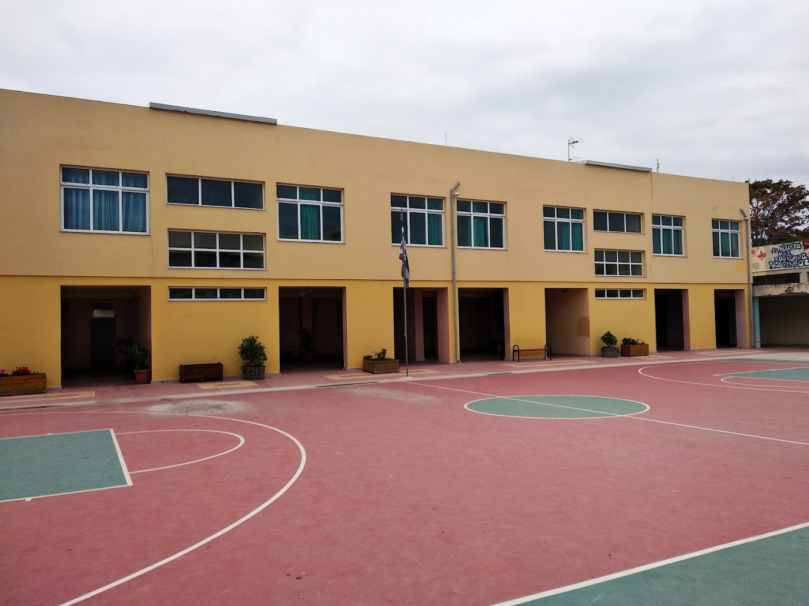
1^{ο} Γυμνάσιο Κορίνθου

